Slide 1

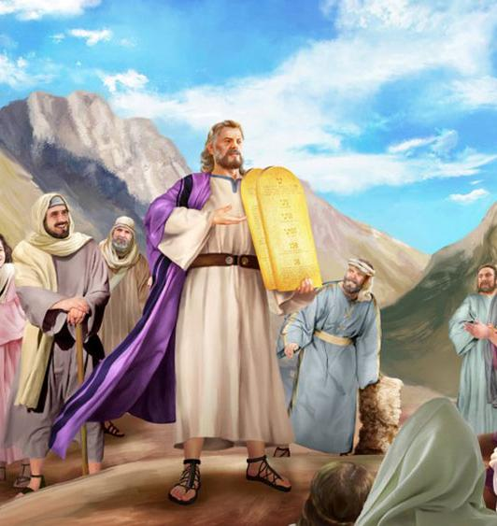
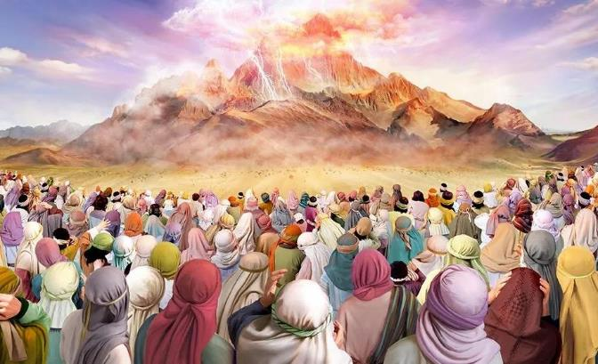
TIPAN SA SINAI
Aralin 8 para sa Agosto 23, 2025

Slide 2
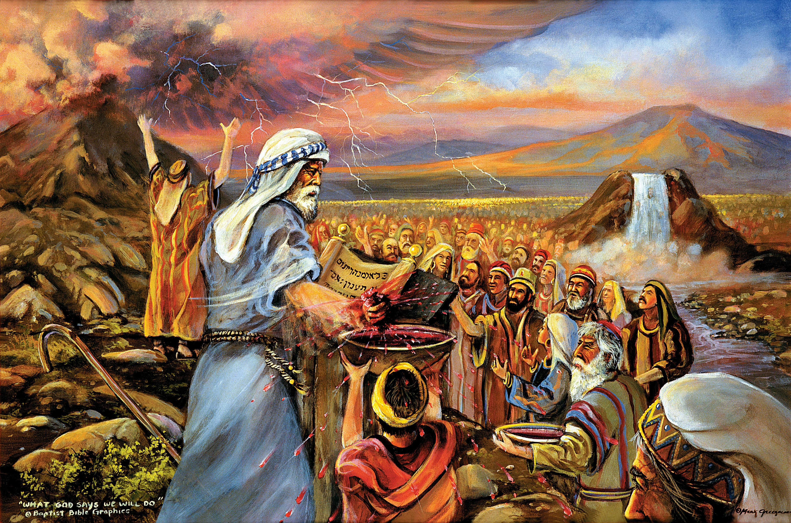
“Inyong nakita ang aking ginawa sa mga Egipcio, at kung paanong dinala ko kayo sa mga pakpak ng agila, at kayo'y inilapit ko sa akin din. Kaya't ngayon, kung tunay na inyong susundin ang aking tinig, at iingatan ang aking tipan, ay magiging isang tanging kayamanan nga kayo sa akin, na higit sa lahat ng bayan: sapagka't ang buong lupa ay akin; At kayo'y magiging isang kaharian ng mga saserdote sa akin, at isang banal na bansa. Ito ang mga salita na inyong sasalitaan sa mga anak ni Israel.” Exodo 19:4–6

Slide 3

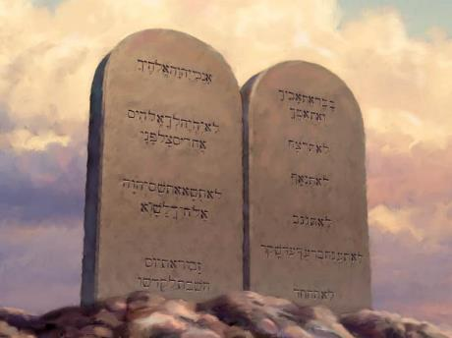
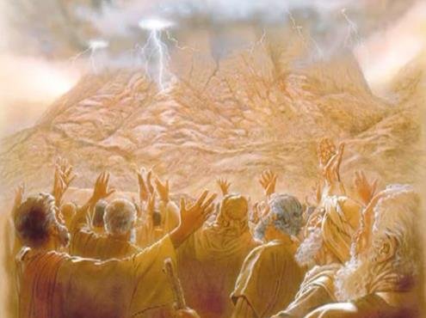








Ang pagtawid sa Dagat na Pula ay isang mahalagang karanasan para sa Israel. Ang ikalawang mahalagang karanasan ay ang pagpapahayag ng Kautusan sa pamamagitan ng bibig ng Diyos mismo.
Sa sandaling iyon, isinilang ang Israel bilang isang banal na bansa. Natanggap nito ang mga patakaran na mamamahala sa pagkakaroon nito.
Ngunit sila ay higit pa sa relihiyon, sibil, o mga batas sa kalusugan. Ang Sampung Utos, ang pundasyon ng lahat ng mga batas na ito, ito ay repleksyon ng mismong katangian ng Diyos at, samakatuwid, hindi lamang nalalapat sa Israel, kundi sa bawat anak ng Diyos.
Ang paghahatid ng Kautusan:
  Ang tagatanggap ng Kautusan (Exodo 19:1-8)
  Ang Tagapagbigay ng Kautusan (Exo. 19:9-25)
  Ang Sampung Utos (Exodo 20:1-17)
Ang kahulugan ng Kautusan:
  Ang tungkulin ng Kautusan.
  Ang Kautusan bilang pangako.
  Ang Kautusan bilang wakas.

Slide 4

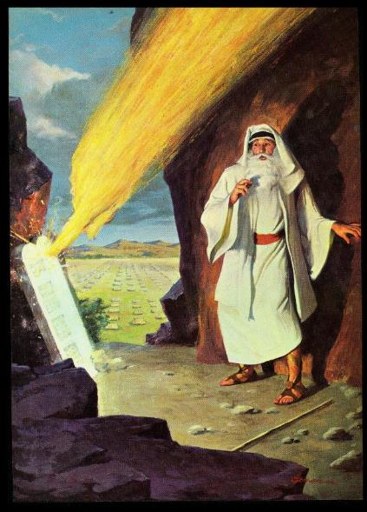
ANG PAGHAHATID NG KAUTUSAN

Slide 5

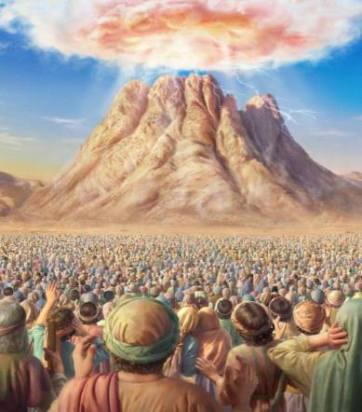
ANG TAGATANGGAP NG KAUTUSAN
“Inyong nakita ang aking ginawa sa mga Egipcio, at kung paanong dinala ko kayo sa mga pakpak ng agila, at kayo'y inilapit ko sa akin din.” (Exodo 19:4)
Bakit inilabas ng Diyos ang Israel sa Ehipto?
Upang paglingkuran siya (Ex. 5:1; 7:16; 8:1, 20; 9:1, 13; 10:3). Sa paggawa nito, sila ay tatanggap ng maraming benepisyo (kasama doon ang lupain ng Canaan).
Sa ikatlong buwan pagkatapos nilang umalis sa Ehipto, nagkampo sila malapit sa Bundok Sinai. Doon inilatag ang mga pundasyon para sa paglikha ng bansang Israel. Nagmungkahi ang Diyos ng isang tipan sa kanila, at tinanggap nila (Exodo 19:1-8).
Sa pagtanggap sa tipan, magiging ano ang Israel (Ex. 19:5-6)?
BAYANG BANAL
Ilalaan nila ang kanilang sarili sa Diyos, at ihahayag ang Kanyang katangian.
KAHARIAN NG MGA PARI
Iuugnay nila ang ibang tao sa Diyos, at tuturuan sila ng Kanyang mga kautusan.
ISANG ESPESYAL NA YAMAN MULA SA DIYOS
Gagawin ng Diyos ang Israel na daluyan upang maliwanagan ang mundo ng kaalaman tungkol sa Kanya

Slide 6

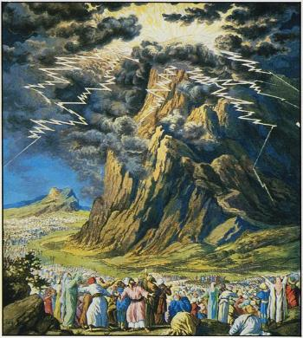
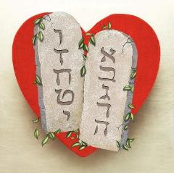
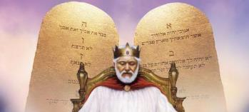
ANG TAGAPAGBIGAY NG KAUTUSAN
“At ang buong bundok ng Sinai ay umuusok, sapagka't ang Panginoon ay bumaba sa ibabaw niyaon na nasa apoy: at ang usok niyaon ay napaiilanglang na parang usok ng isang hurno, at ang buong bundok ay umuugang mainam.” (Exodo 19:18)
Ang paglalahad ng Kautusan ng Diyos sa Sinai ay kahanga-hanga at kakila-kilabot (Heb. 12:18-21). Walang nakahanda para sa isang tulad nito. Samakatuwid, kailangan ng mga tao na linisin ang kanilang sarili nang maaga at panatilihin ang naaangkop na distansya upang hindi mamatay ng banal na kaluwalhatian (Ex. 19:10-12).
Bakit kailangan ang ganitong pagtatanghal?
Ang mga salitang sasabihin ng Diyos sa kanila ay pagpapakita ng Kanyang sariling katangian. Ang pagsunod sa kanila ay buhay; ang pagsuway sa kanila ay kamatayan. Kailangang ganap na malaman ng Israel ang kabigatan at kahalagahan ng “mga salita ng tipan, ang Sampung Utos” (Ex. 34:28).
Dalawang bersyon ng Kautusang ito ang naitala: ang isa ay sa simula ng Pag-alis, at ang isa pa ay bahagi ng mga huling talumpati ni Moises bago pumasok sa Canaan.
Bagama't tila nakakatakot ang paglalahad nito, ang Kautusan ay nagpapakita ng pinakamagandang katangian ng Diyos: ang pag-ibig (Rom. 13:10).

Slide 7
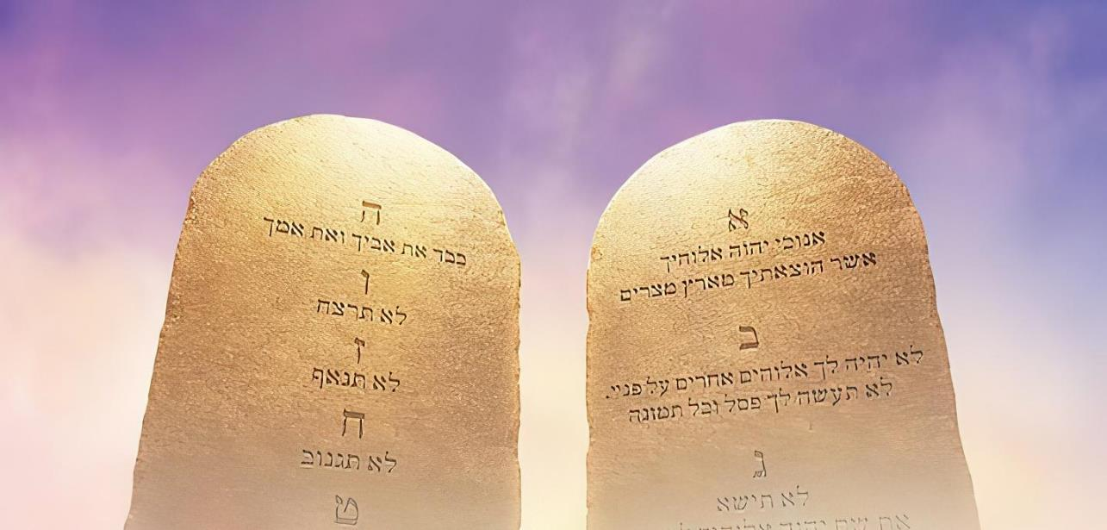

ANG SAMPUNG UTOS
“Ako ang Panginoon mong Dios, na naglabas sa iyo sa lupain ng Egipto, sa bahay ng pagkaalipin.” (Exodo 20:2)
Ipinakilala ng Diyos ang Kautusan sa pamamagitan ng paglilinaw ng pangunahing tungkulin nito: “Tinubos kita sa kasalanan, kaya, ito ang dapat mong gawin mula ngayon” (Ex. 20:2). Ang pagsunod sa Kautusan para sa atin ay ang pagtugon sa Pagtubos. Ito ay tugon ng pag-ibig sa pag-ibig na natanggap.
“Ang pag-ibig ay ang katuparan ng kautusan” (Rom. 13:10)
Mahalin ang Diyos (Dt. 6:5; Ex. 20:3-11)
Mahalin ang iyong kapwa (Lev. 19:18; Ex. 20:12-17)
Igalang ang ating sarili upang walang makasariling hangarin ang babahid sa ating pagkatao.
Igalang ang Kanyang araw ng pamamahinga at pagsamba, ang Sabbath
Igalang ang Diyos sa pamamagitan ng pagbibigay sa kanya ng unang lugar sa ating buhay.
Igalang ang Diyos sa hindi pagpalit sa Kanya ng anumang diyos-diyosan
Igalang ang pangalan, reputasyon, at karakter ng Diyos
Igalang ang magulang
Igalang ang buhay
Igalang ang kasal
Igalang ang ari-arian ng mga tao
Igalang ang reputasyon ng iba

Slide 8

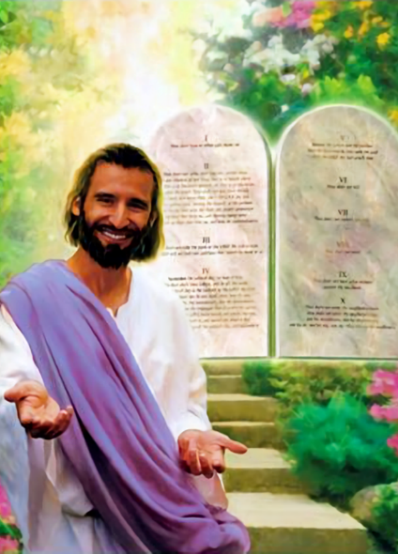

ANG KAHULUGAN NG KAUTUSAN

Slide 9


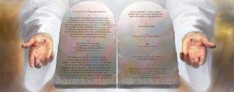

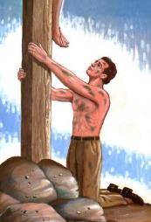
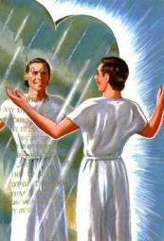
ANG TUNGKULIN NG KAUTUSAN
“Ano pa't ang kautusan ay siyang naging tagapagturo natin upang ihatid tayo kay Cristo, upang tayo'y ariing-ganap sa pamamagitan ng pananampalataya” (Galacia 3:24)
Ano ang ilan sa mga tungkulin ng Kautusan?
Ang kaligtasan ay wala sa mga tungkulin nito (Gal. 2:16). Ang Kautusan ay parang salamin kung saan ang ating mga kasalanan ay naaaninag (San. 1 :23-25).
Inilalayo tayo nito sa kasamaan (Aw. 119:104)
Binibigyan tayo ng karunungan (Dt. 4:6)
Nagbibigay ito sa atin ng kalayaan (San 2:12)
Nagbibigay ito sa atin ng kapayapaan (Aw. 119:165)
Binibigyan Niya tayo ng kaunlaran (Jos. 1:8)
Itinuturo ang ating kasalanan (Rom. 7:7)
Inaakay tayo kay Kristo
(Gal. 3:24)
Ang pagsira sa salamin ay hindi nag-aalis ng mga mantsa; hindi rin nakakatulong ang pagbalewala dito. Kung wala ang “salamin” [ang batas] ay hindi natin malalaman na tayo ay may dumi [kasalanan], at kailangan natin ang “panyo” [si Kristo] para linisin tayo.
Malinaw ang Bibliya: Ang Kautusan ay mabuti (Rom. 7:12); ang pagninilay-nilay dito ay isang kaluguran (Awit 1:2). “Oh, gaano ko iniibig ang iyong kautusan! Pinagbubulay-bulay ko ito buong araw” (Awit 119:97).

Slide 10


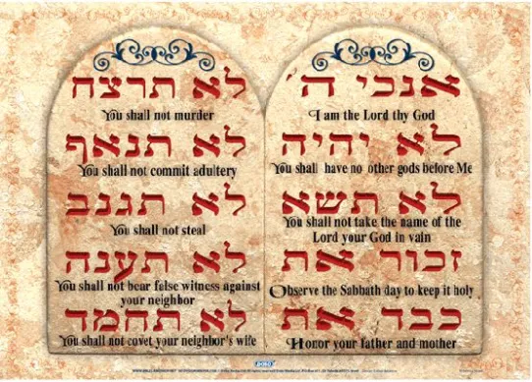

ANG KAUTUSAN BILANG PANGAKO
“At kaniyang ipinahayag sa inyo ang kaniyang tipan, na kaniyang iniutos sa inyong ganapin, sa makatuwid baga'y ang SAMPUNG SALITA; at kaniyang isinulat sa dalawang tapyas na bato. ” (Deut. 4:13, original Hebrew )
Sa Hebrew, tatlong beses na binanggit ang Sampung Utos, ang mga ito ay tinatawag na "sampung salita” (Ex. 34:28; Deut. 4:13; Deut. 10:4).
Pag-isipan natin ito. Ano ang ibig sabihin kapag sinabi natin sa isang tao, “Ibinibigay ko sa iyo ang aking salita”?
Sa totoo lang, wala tayong ibinibigay sa iyo; nangangako tayo sa iyo. Tinitiyak natin na may gagawin tayong konkreto.
Kaya, ang salitang Hebreo na “dabar” ay maaaring isalin na “salita” o “pangako.”
Halimbawa: “Walang nabigong isang salita [dabar] sa lahat ng Kanyang mabuting pangako [dabar], na Kanyang ipinangako sa pamamagitan ng Kanyang lingkod na si Moises” (1 Mga Hari 8:56).
Ang Sampung Utos ay sampung pangako ng Diyos sa atin, na nilalayong gabayan tayo sa tamang landas.

Slide 11

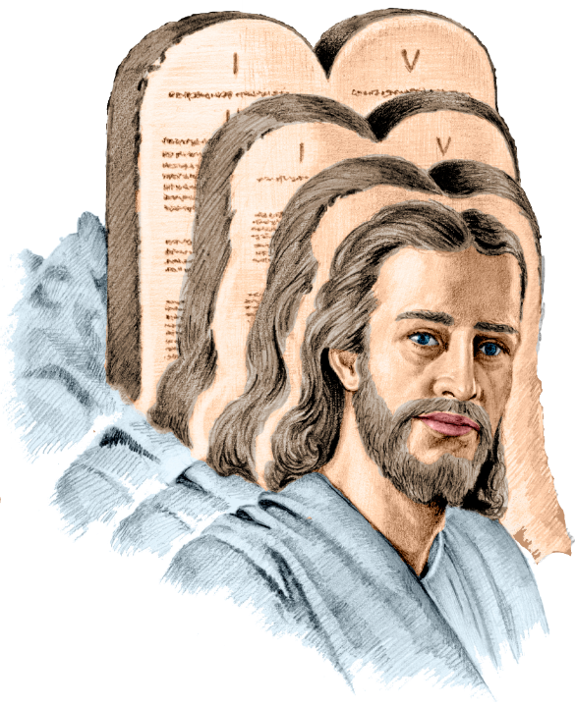
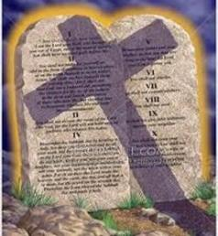
ANG KAUTUSAN BILANG WAKAS
“Sapagka't si Cristo ang kinauuwian ng kautusan sa ikatutuwid ng bawa't sumasampalataya.” (Roma 10:4)
Ang salitang “katapusan” na inilapat sa kautusan ni Pablo sa Roma 10:4 ay “telos.” Ano ang kahulugan ng salitang ito?
Ang pangunahing kahulugan ay: ang puntong ipinahiwatig bilang limitasyon o layunin. Sa pamamagitan ng implikasyon (pangalawang kahulugan): ang konklusyon, ang pagwawakas, ang resulta, ang layunin. Ang tiyak na kahulugan nito ay dapat matukoy sa pamamagitan ng pangungusap kung saan ito ginamit.
Kung isasalin natin ito na “Si Kristo ang pagwawakas ng kautusan,” wala nang anumang kautusan mula nang Siya ay mamatay. Samakatuwid, wala nang kasalanan. Sinasalungat ni Pablo ang kanyang sarili (Rom. 7:7).
Kung isasalin natin ito na “Si Kristo ang puntong itinuturo ng kautusan,” si Pablo ay hindi nagbabago, dahil ang kautusan ay may bisa pa rin, at inaakay tayo kay Kristo (Rom. 3:31; Gal. 3:24).

Slide 12

EGW (Patriarchs and Prophets, p. 305)
“Ang kautusan ay hindi binanggit sa panahong ito para lamang sa kapakinabangan ng mga Hebreo. Pinarangalan sila ng Diyos sa paggawa sa kanila na mga tagapangalaga at tagapag-ingat ng Kanyang kautusan, ngunit ito ay dapat hawakan bilang isang sagradong tungkulin sa buong mundo. Ang mga tuntunin ng Dekalogo ay iniangkop sa lahat ng sangkatauhan, at ang mga ito ay ibinigay para sa pagtuturo at pamamahala ng lahat. Sampung tuntunin, maikli, may awtoridad, saklaw ang mga tunguklin ng tao sa Dios at sa lahat ng tao; at base sa dakilang pangunahing prinsipyo ng pag-ibig.”

